Slide 1


CUỘC THI BƠI LỘI

Slide 2




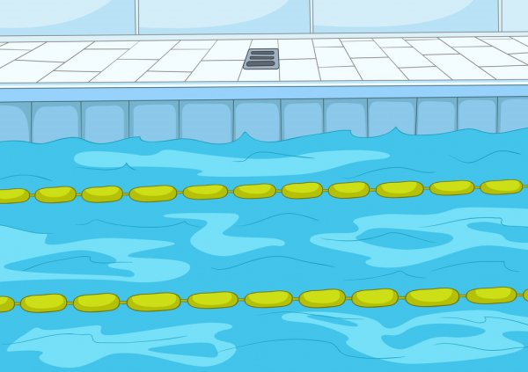


1
2
3
4
ĐỘI A
ĐỘI B

Slide 3

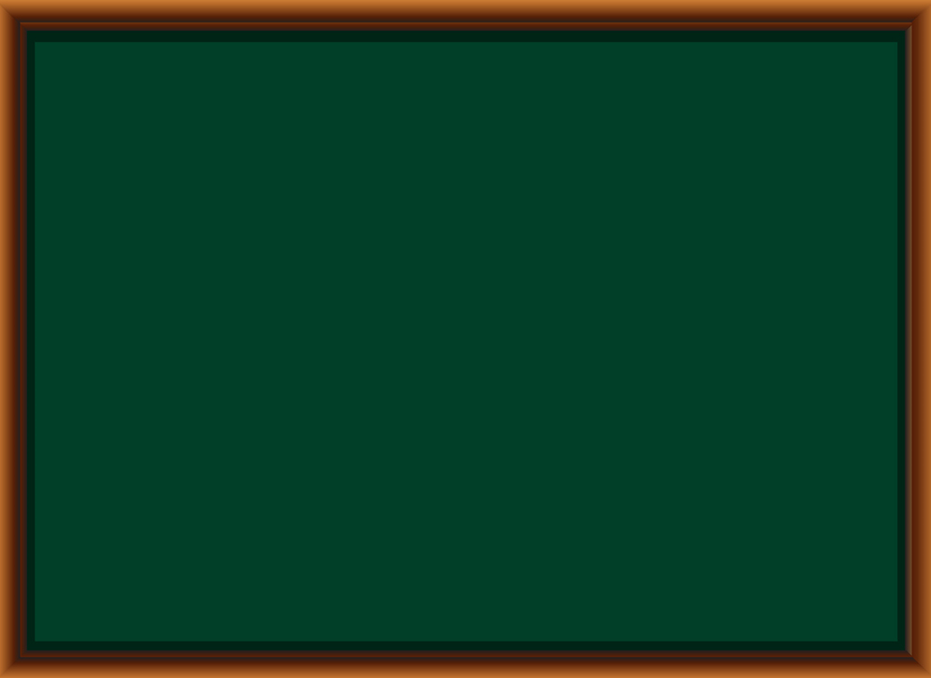

Quả gì xanh vỏ đỏ lòng?
Quả dưa hấu
Trở về

Slide 4

Khoảnh khắc chuyển tiếp từ năm này sang năm khác gọi là gì?
Giao thừa
Trở về

Slide 5
Vị khách đầu tiên đến nhà chúc Tết được gọi là gì?
Người xông đất (người xông nhà)
Trở về

Slide 6
Sau khi chúc Tết các em nhỏ sẽ nhận được gì?
Lì xì
Trở về

Slide 7
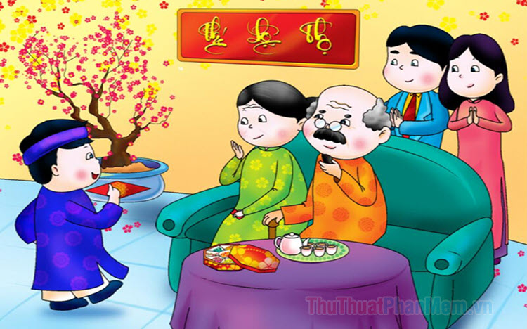
TẾT ĐẾN RỒI

Slide 8
TẾT ĐẾN RỒI
Tết là khởi đầu cho một năm mới, là dịp lễ được mong chờ nhất trong năm.
Vào dịp Tết, các gia đình thường gói bánh chưng hoặc bánh tét. Bánh chưng hình vuông, gói bằng lá dong. Bánh tét hình trụ, thường gói bằng lá chuối. Cả hai loại bánh đều làm từ gạo nếp, đỗ xanh, thịt lợn.
Mai và đào là hai loài đặc trưng cho Tết ở hai miền Nam, Bắc. Hoa mai rực rỡ sắc vàng. Hoa đào thường có màu hồng tươi, xen lẫn lá xanh và nụ hồng chúm chím.
Ngày Tết người lớn thường tặng trẻ em những bao lì xì xinh xắn, với mong ước các em khỏe mạnh, giỏi giang. Tết là dịp mọi người quây quần bên nhau và dành cho nhau những lời chúc tốt đẹp.
(Ánh Dương)

Slide 9
TẾT ĐẾN RỒI
Tết là khởi đầu cho một năm mới, là dịp lễ được mong chờ nhất trong năm.
Vào dịp Tết, các gia đình thường gói bánh chưng hoặc bánh tét. Bánh chưng hình vuông, gói bằng lá dong. Bánh tét hình trụ, thường gói bằng lá chuối. Cả hai loại bánh đều làm từ gạo nếp, đỗ xanh, thịt lợn.
Mai và đào là hai loài đặc trưng cho Tết ở hai miền Nam, Bắc. Hoa mai rực rỡ sắc vàng. Hoa đào thường có màu hồng tươi, xen lẫn lá xanh và nụ hồng chúm chím.
Ngày Tết người lớn thường tặng trẻ em những bao lì xì xinh xắn, với mong ước các em khỏe mạnh, giỏi giang. Tết là dịp mọi người quây quần bên nhau và dành cho nhau những lời chúc tốt đẹp.
(Ánh Dương)

Slide 10
LUYỆN ĐỌC TỪ NGỮ KHÓ
gạo nếp, rực rỡ, sắc vàng, xinh xắn, quây quần

Slide 11
- LUYỆN ĐỌC CÂU
Tết là dịp mọi người quây quần bên nhau và dành cho nhau những lời chúc tốt đẹp.

Slide 12
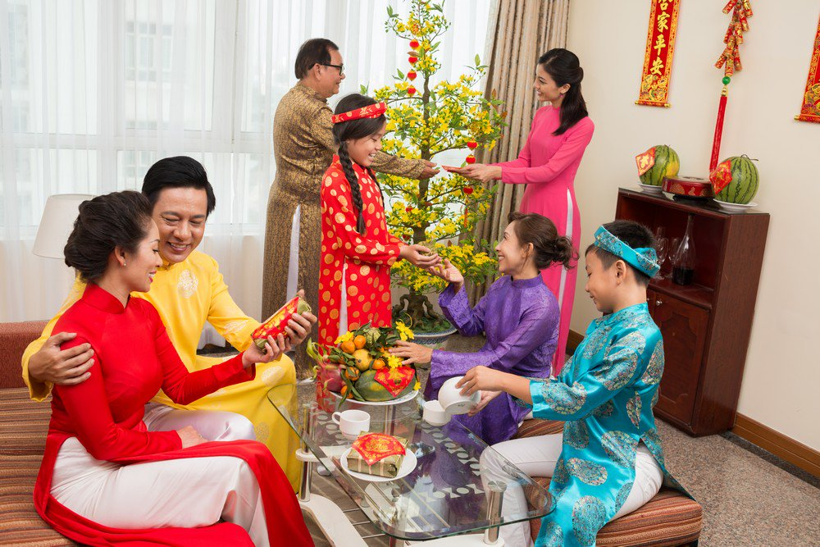
Từ ngữ:
Đặc trưng:
đặc điểm riêng, tiêu biểu.
Quây quần:
tụ tập lại trong một không khí thân mật, đầm ấm.

Slide 13

LUYỆN ĐỌC THEO NHÓM 4

Slide 14
TẾT ĐẾN RỒI
Tết là khởi đầu cho một năm mới, là dịp lễ được mong chờ nhất trong năm.
Vào dịp Tết, các gia đình thường gói bánh chưng hoặc bánh tét. Bánh chưng hình vuông, gói bằng lá dong. Bánh tét hình trụ, thường gói bằng lá chuối. Cả hai loại bánh đều làm từ gạo nếp, đỗ xanh, thịt lợn.
Mai và đào là hai loài đặc trưng cho Tết ở hai miền Nam, Bắc. Hoa mai rực rỡ sắc vàng. Hoa đào thường có màu hồng tươi, xen lẫn lá xanh và nụ hồng chúm chím.
Ngày Tết người lớn thường tặng trẻ em những bao lì xì xinh xắn, với mong ước các em khỏe mạnh, giỏi giang. Tết là dịp mọi người quây quần bên nhau và dành cho nhau những lời chúc tốt đẹp.
(Ánh Dương)

Slide 15
LUYỆN ĐỌC CẢ BÀI

Slide 16
TẾT ĐẾN RỒI
Tết là khởi đầu cho một năm mới, là dịp lễ được mong chờ nhất trong năm.
Vào dịp Tết, các gia đình thường gói bánh chưng hoặc bánh tét. Bánh chưng hình vuông, gói bằng lá dong. Bánh tét hình trụ, thường gói bằng lá chuối. Cả hai loại bánh đều làm từ gạo nếp, đỗ xanh, thịt lợn.
Mai và đào là hai loài đặc trưng cho Tết ở hai miền Nam, Bắc. Hoa mai rực rỡ sắc vàng. Hoa đào thường có màu hồng tươi, xen lẫn lá xanh và nụ hồng chúm chím.
Ngày Tết người lớn thường tặng trẻ em những bao lì xì xinh xắn, với mong ước các em khỏe mạnh, giỏi giang. Tết là dịp mọi người quây quần bên nhau và dành cho nhau những lời chúc tốt đẹp.
(Ánh Dương)

Slide 17
Trả lời câu hỏi

Slide 18
Bài hát Tết đến rồi
https://www.youtube.com/watch?v=K24siQmNe0c

Slide 19
- Sắp xếp các ý dưới đây theo trình tự các đoạn trong bài học.
1
3
1. Nói về hoa mai, hoa đào
2. Giới thiệu chung về Tết
2
4
3. Hoạt động của mọi người trong dịp Tết
4. Nói về bánh chưng, bánh tét

Slide 20
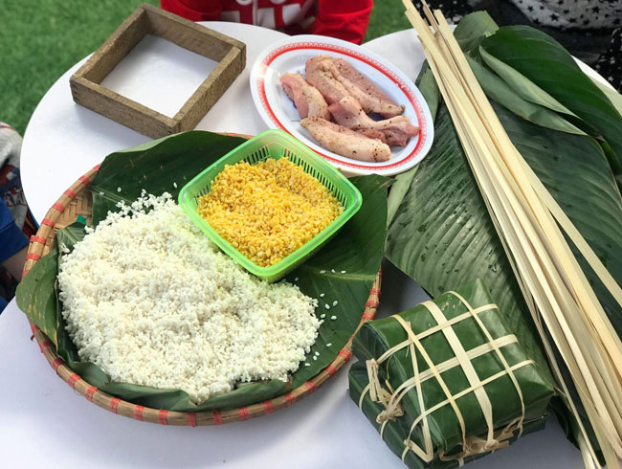
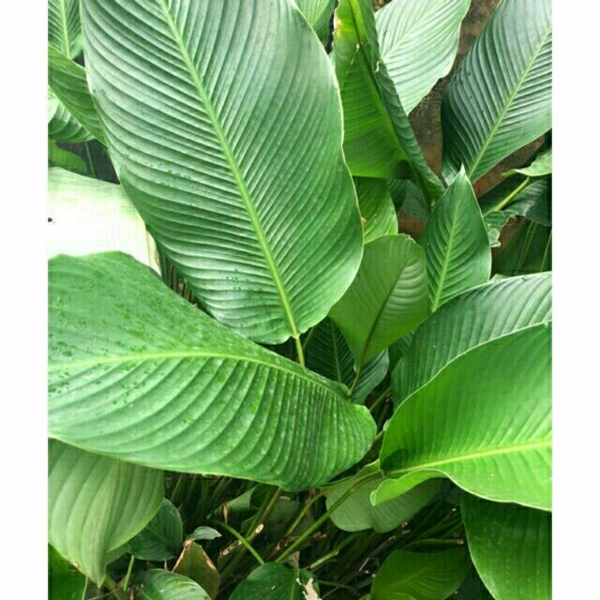
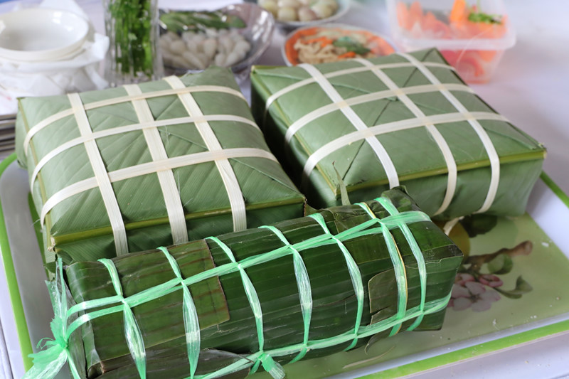
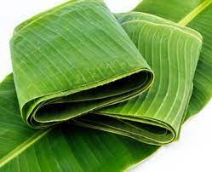
- Người ta thường dùng những gì để làm bánh chưng, bánh tét?
Vào dịp Tết, các gia đình thường gói bánh chưng hoặc bánh tét. Bánh chưng hình vuông, gói bằng lá dong. Bánh tét hình trụ, thường gói bằng lá chuối. Cả hai loại bánh đều làm từ gạo nếp, đỗ xanh, thịt lợn.

Slide 21
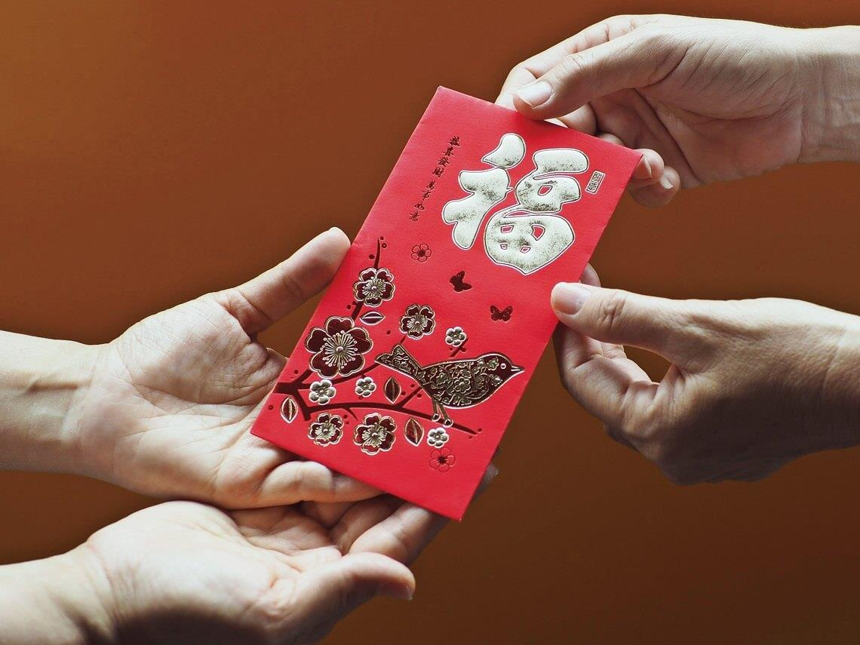
- Người lớn mong ước điều gì khi tặng bao lì xì cho trẻ em?
Ngày Tết người lớn thường tặng trẻ em những bao lì xì xinh xắn, với mong ước các em khỏe mạnh, giỏi giang. Tết là dịp mọi người quây quần bên nhau và dành cho nhau những lời chúc tốt đẹp.
- Khi được nhận lì xì em cần lưu ý điều gì?

Slide 22
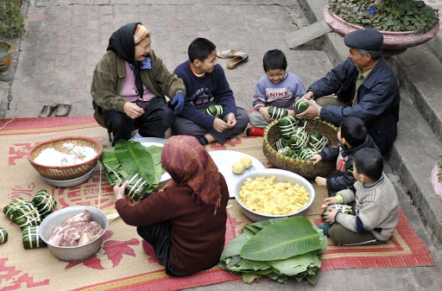
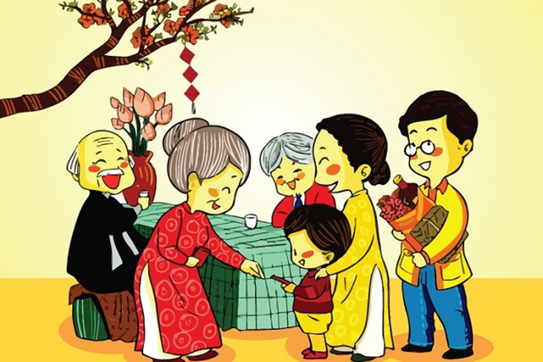
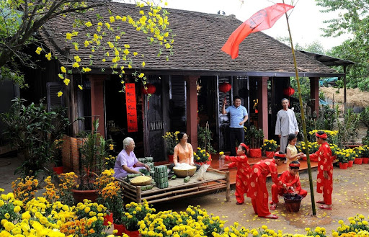
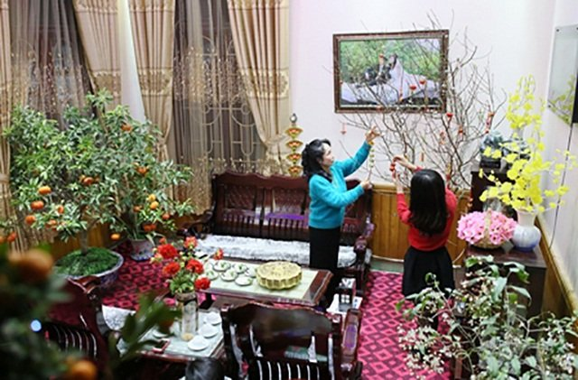
- Em thích những hoạt động nào của gia đình em trong dịp Tết?
Về quê thăm ông bà.
Cùng mọi người trong gia đình ngồi gói bánh chưng.
Dọn dẹp, trang trí nhà cửa.
Được ông bà mừng tuổi.

Slide 23
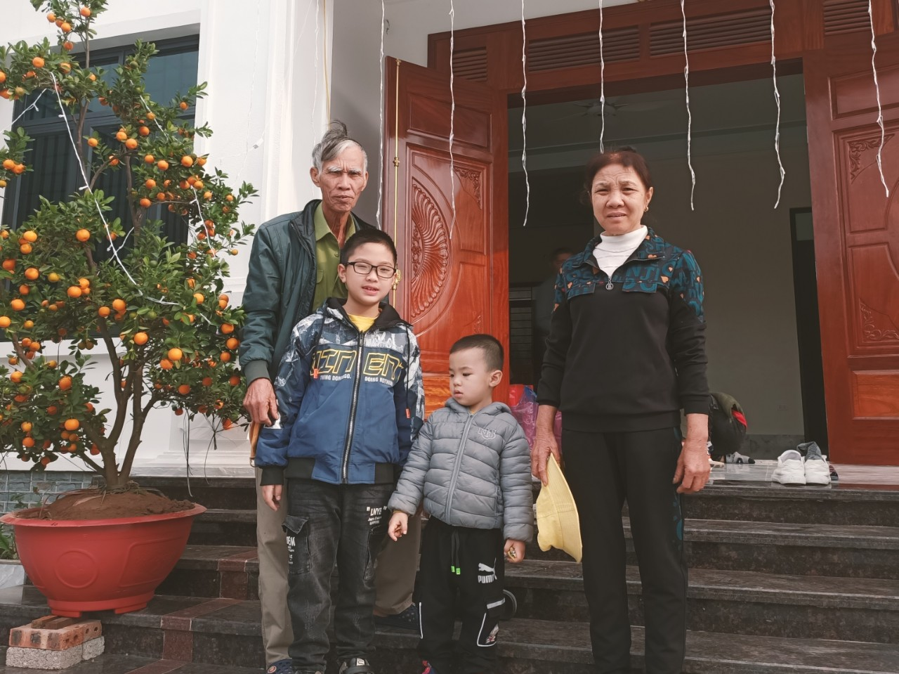

Slide 24
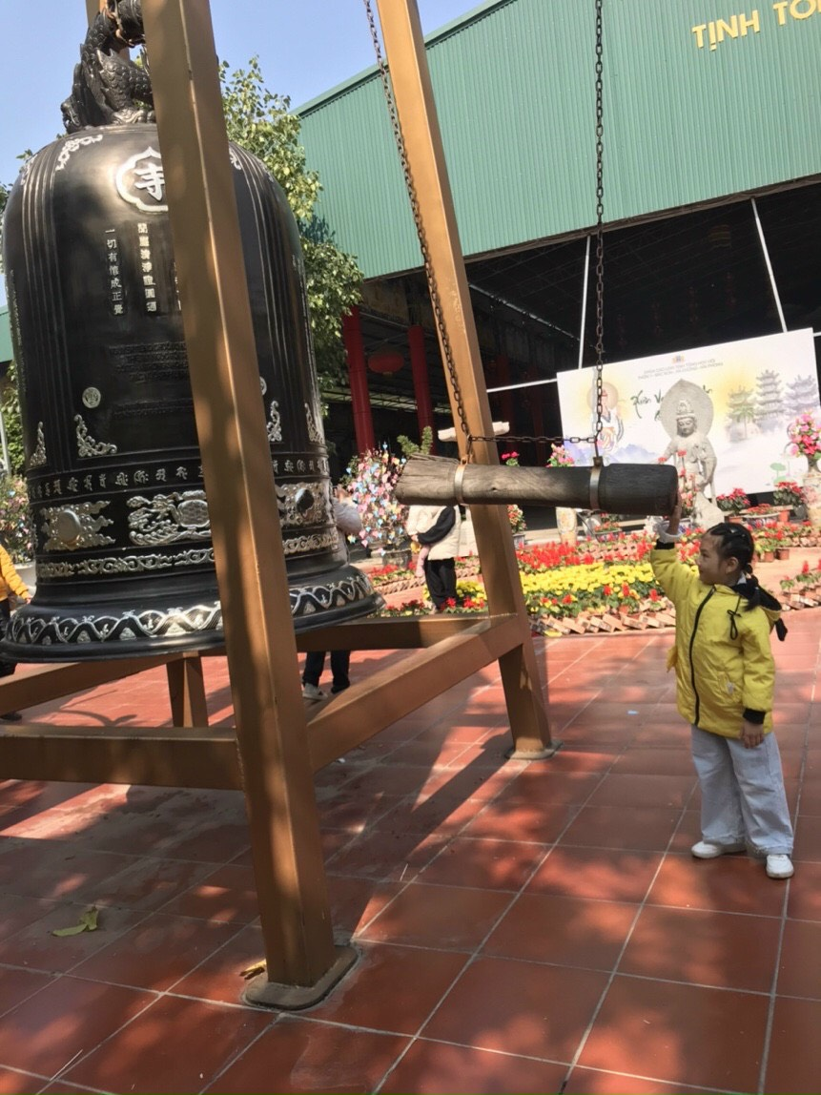
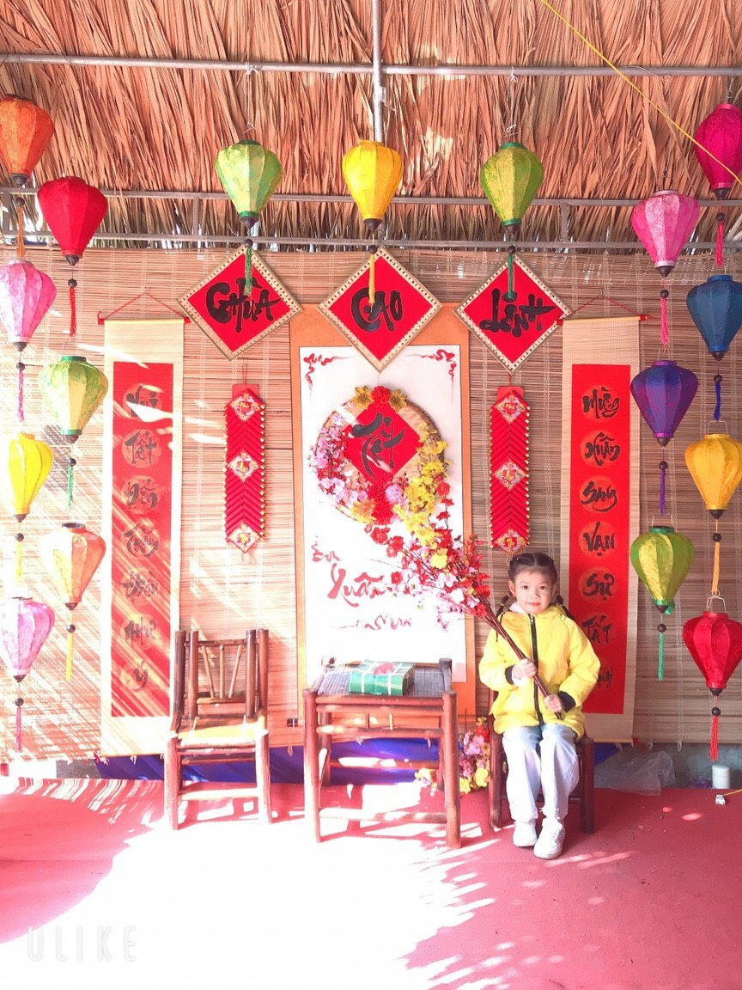

Slide 25
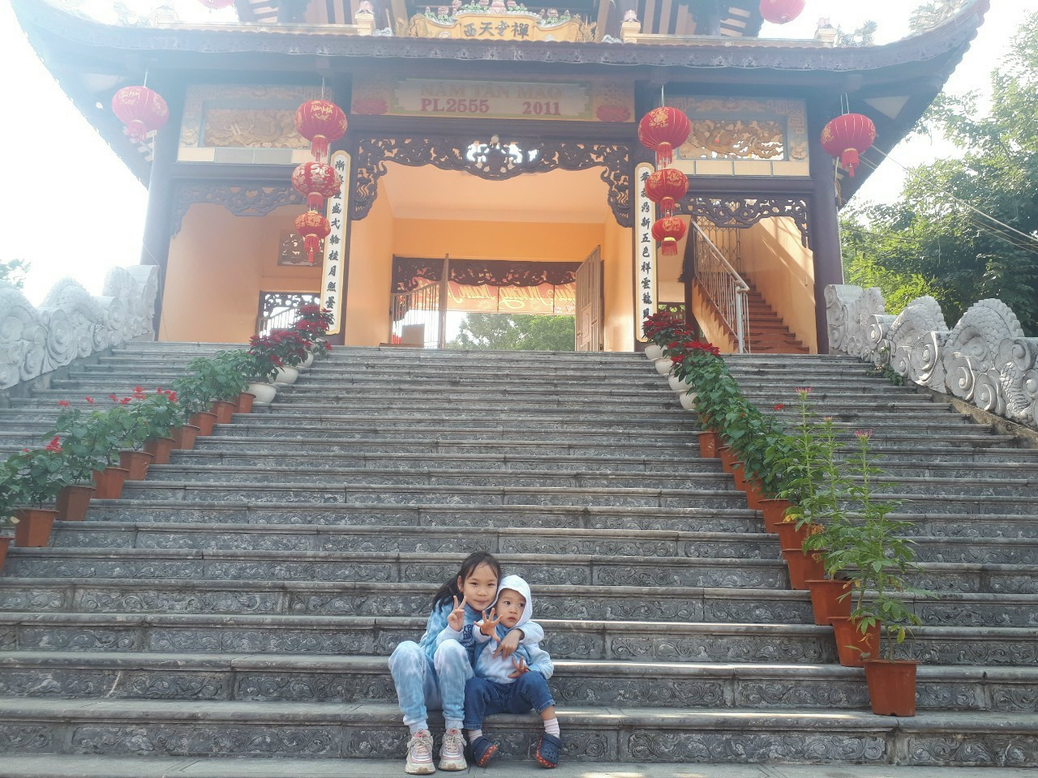

Slide 26
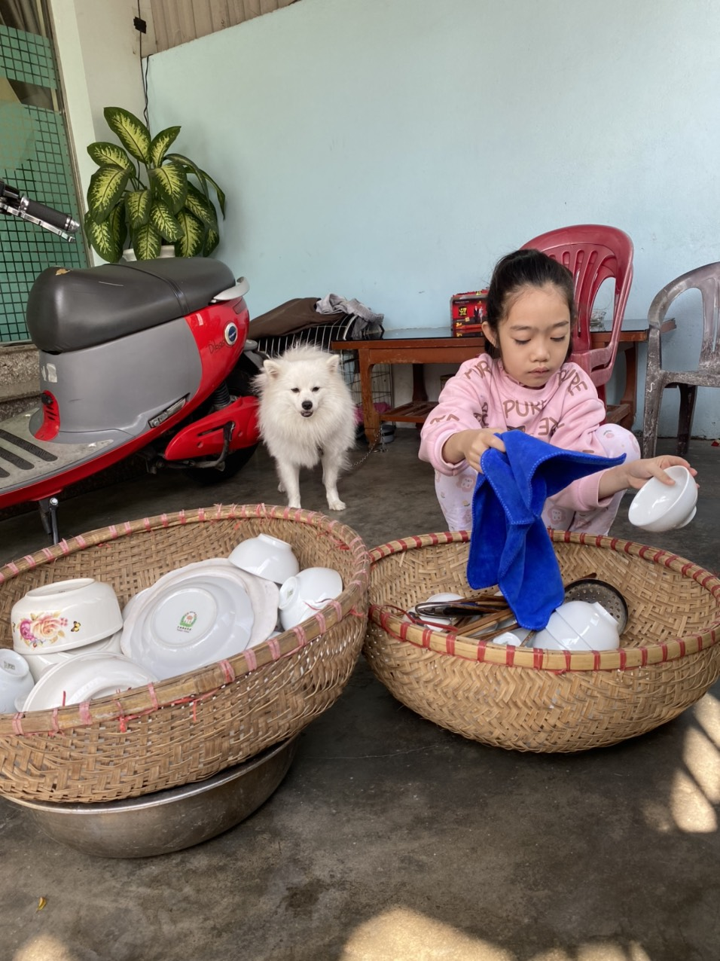
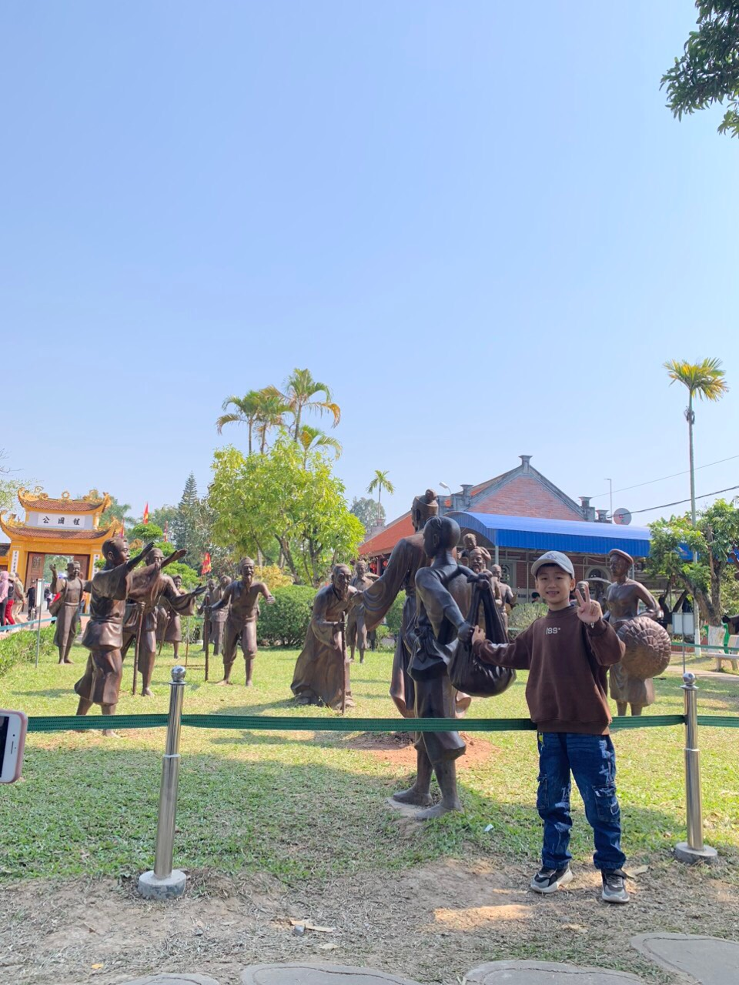

Slide 27
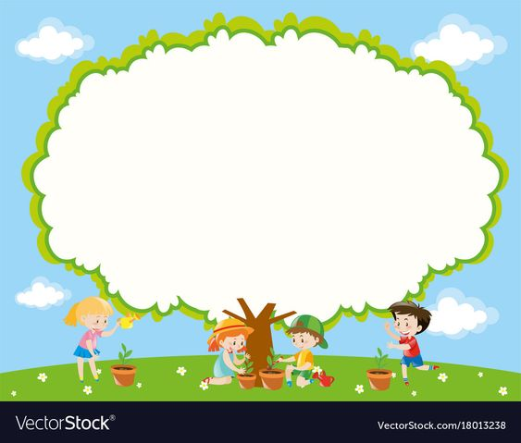
NỘI DUNG
Tết là dịp lễ được mong chờ nhất năm. Ngày lễ có ý nghĩa nhân văn vô cùng sâu sắc, đây là ngày để mọi người đều đoàn tụ với gia đình, trở về quê hương và nhớ về tổ tiên.

Slide 28
LUYỆN TẬP THEO VĂN BẢN

Slide 29
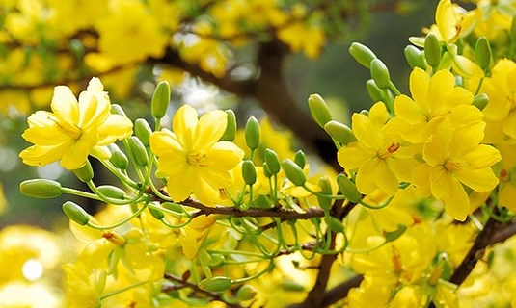
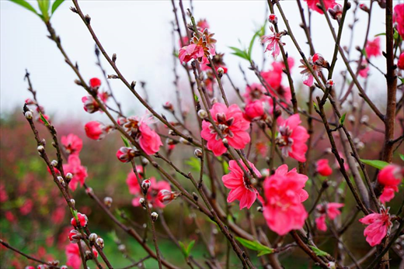
Mai và đào là hai loài đặc trưng cho Tết ở hai miền Nam, Bắc. Hoa mai rực rỡ sắc vàng. Hoa đào thường có màu hồng tươi, xen lẫn lá xanh và nụ hồng chúm chím.
Tìm trong bài những từ ngữ miêu tả:
Hoa mai
Hoa đào

Slide 30
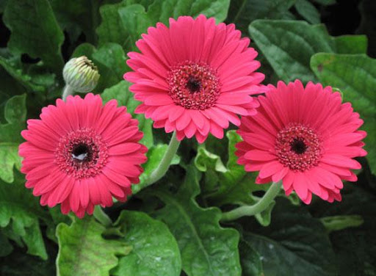
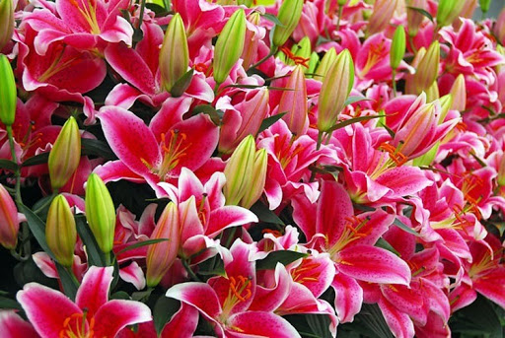
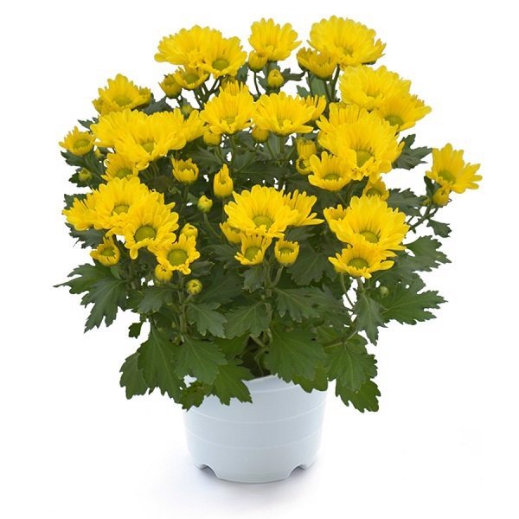
2. Đặt một câu giới thiệu về loài hoa em thích.
M. Đào là loài hoa đặc trưng cho Tết ở miền Bắc.
Hoa đồng tiền
Hoa ly
Hoa cúc

Slide 31
Bài hát: Ngày tết quê em
https://www.youtube.com/watch?v=MH5Gypy_AJM

